Slide 1

Análisis de Opiniones en Google Play Store
Proyecto 7 – Clasificación de sentimiento

Slide 2

Planteamiento del problema
¿Qué dicen los usuarios sobre las aplicaciones?
reseñas positivas, negativas o neutras.
¿Qué se necesita?
Clasificar opiniones para ayudar a priorizar mejoras de producto y soporte.

Slide 3

Proceso de solución
📊 Dataset: Google Play Store (Kaggle)
Contiene reseñas reales de usuarios sobre aplicaciones. Cada fila tiene nombre de app, texto y calificación. Sirve para enseñar al modelo a reconocer sentimientos positivos, negativos o neutros.
🧹 Limpieza de datos
Se eliminan valores vacíos y repetidos, y se normaliza el texto (minúsculas, sin signos, ni palabras vacías). Esto evita confusiones del modelo.
🔤 Tokenización y vectorización (TF‑IDF)
Se transforman las palabras en números que indican su importancia. Así el modelo 'entiende' qué palabras suelen ser positivas o negativas.
⚙️ División entrenamiento / prueba
Una parte de los datos entrena al modelo, otra evalúa si realmente aprendió o solo memorizó. Permite medir su precisión real.

Slide 4
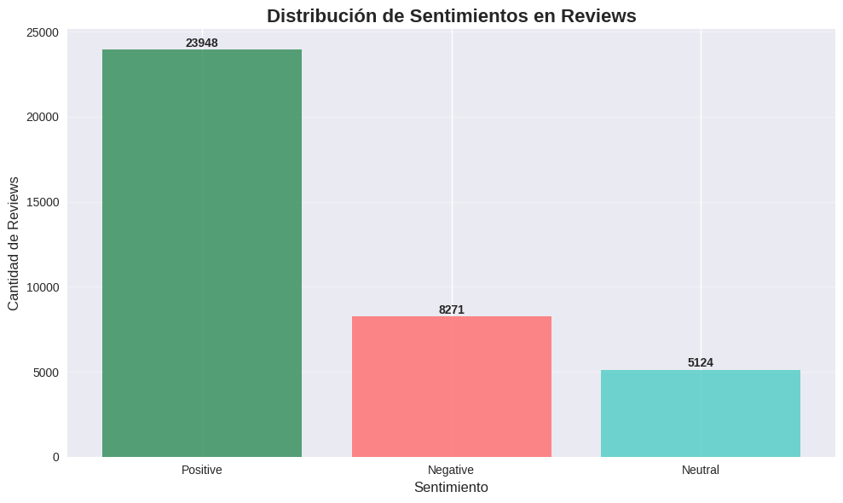
Distribución de datos post limpieza
🧹 Por qué se genera después de la limpieza
Antes de graficar, se eliminaron:
Opiniones vacías o repetidas.
Errores de texto (símbolos, URLs, emojis sin sentido).
Clasificaciones incorrectas.
Esto garantiza que cada barra refleje solo datos válidos y útiles para entrenar el modelo.
🧠 Qué nos dice
La mayoría de las opiniones son positivas, lo que indica una tendencia general favorable hacia las apps.
Las reseñas negativas y neutras son menores, pero igualmente valiosas para que el modelo aprenda a reconocer distintos tonos emocionales.
💡 Por qué es importante
Esta visualización ayuda a:
Detectar desbalance de clases: hay más reseñas positivas que negativas o neutras.
Tomar decisiones: si el conjunto está muy desbalanceado, se pueden aplicar técnicas como submuestreo o ponderación para que el modelo aprenda de forma justa.

Slide 5

Modelos y mejoras
Se entrenaron modelos de ML para clasificar sentimiento.
Primero se probaron tres modelos diferentes que aprenden a reconocer si una opinión es positiva o negativa.
Después se hizo una especie de “ajuste fino” (tuning - optimizacin) para que uno de esos modelos trabajara de la mejor forma posible.
Finalmente, se unieron los tres modelos en un solo “equipo” (ensemble) para que tomaran decisiones juntos, como si votaran.
💡 Así el sistema se volvió más preciso y confiable, porque combina lo mejor de cada modelo.
🔹 Entrenamiento de modelos de ML Random Forest, SVM y Regresión Logística.
🔹 Optimización (GridSearchCV)
para ajustar los mejores parámetros.
🔹 Ensembling (VotingClassifier)
para combinar modelos y mejorar la precisión.

Slide 6
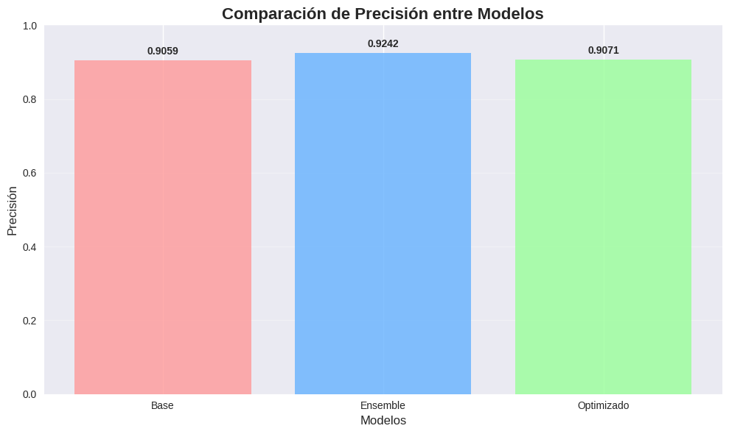
Modelos y mejoras
📊 Gráfica: Comparación de Precisión entre Modelos
Esta gráfica compara qué tan bien aciertan los distintos modelos al predecir el sentimiento de las reseñas (positivo, negativo o neutro).
🔍 Qué representa cada barra
Base (roja): es el primer modelo sin mejoras. Acierta en el 90.6 % de los casos.
Ensemble (azul): combina varios modelos (Random Forest, SVM y Regresión Logística) y alcanza una precisión de 92.4 %, la más alta.
Optimizado (verde): es el modelo Random Forest ajustado con tuning (GridSearchCV), que logra un 90.7 % de aciertos.
💡 Qué significa
Todos los modelos funcionan bien, pero el ensemble (combinación de varios) es el más preciso.
Esto demuestra que trabajar en conjunto mejora el resultado, porque cada modelo corrige los errores de los otros.
En términos simples: el sistema aprende mejor cuando “varias opiniones votan juntas”.

Slide 7
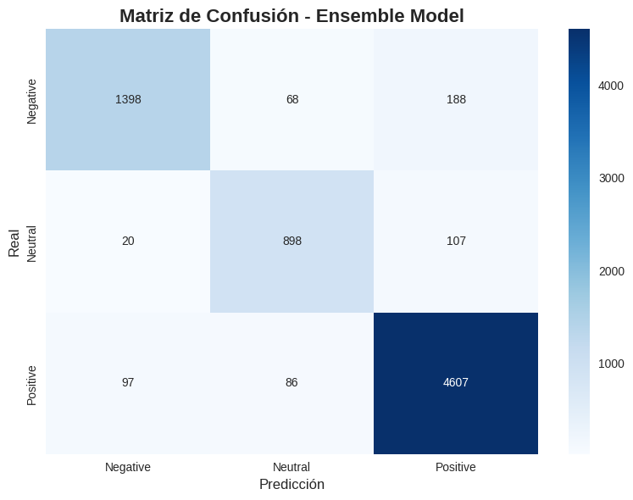
Matriz de confusión
📘 Qué es una matriz de confusión (en fácil):
Es una tabla que muestra qué tan bien el modelo acierta o se equivoca al clasificar las opiniones.
Cada fila representa lo que realmente era la reseña, y cada columna representa lo que el modelo predijo.
📊 Cómo leerla (para el modelo Ensemble):
Diagonal principal (de arriba a la derecha): Son los aciertos (clasificación correcta):
1398 reseñas negativas
898 reseñas neutras
4607 reseñas positivas
👉 Cuantos más números haya en esa diagonal, mejor funciona el modelo.
Números fuera de la diagonal: Son los errores. Por ejemplo, algunas reseñas negativas fueron confundidas como positivas (188 casos), o algunas positivas se confundieron con negativas (97 casos).
🧠 El modelo Ensemble es el más equilibrado: acierta más, se confunde menos y entiende mejor las tres emociones (positiva, negativa y neutra).

Slide 8

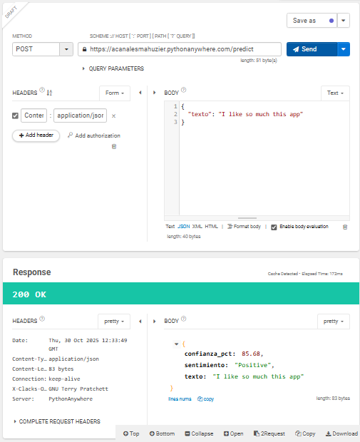
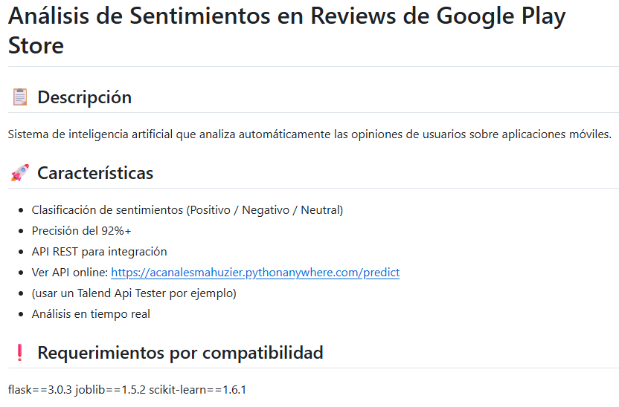
API y despliegue (demostración)
Framework Flask
acanalesmahuzier/proyecto7: proyecto final

Slide 9

Conclusiones y próximos pasos
El modelo Ensemble alcanzó una precisión general (Accuracy) del 92,4 %, lo que significa que acierta en la gran mayoría de las predicciones.
Su precisión (0,905) indica que las categorías que identifica como positivas, negativas o neutras son, en su mayoría, correctas.
La recuperación (Recall = 0,894) refleja que detecta casi todos los casos reales de cada sentimiento
El F1-score (0,899) confirma un buen balance entre precisión y cobertura
En conjunto, estos resultados demuestran que el modelo combina solidez y confiabilidad, logrando un desempeño estable y una interpretación acertada de las emociones expresadas por los usuarios
El modelo ensemble permite entender rápidamente la opinión de usuarios.
Mejorar la calidad de datos y balanceo de clases suele elevar la precisión.
Probar ensambles y tuning más exhaustivos puede reducir la varianza.

